Slide 1
Herzlich Willkommen zu meiner Präsentation über das Programmieren

Slide 2
Übersicht
Wie viele Programmiersprachen gibt es?
Wie werden Websites Programmiert?
Was ist Python?
Was ist HTML?
Was ist JavaScript?
Websites anschauen über einen Link.

Slide 3
Wie viele Programmiersprachen gibt es?
Aktuell gibt es 250 Programmiersprachen wie zum Beispiel:
Python
HTML
JavaScript

Slide 4
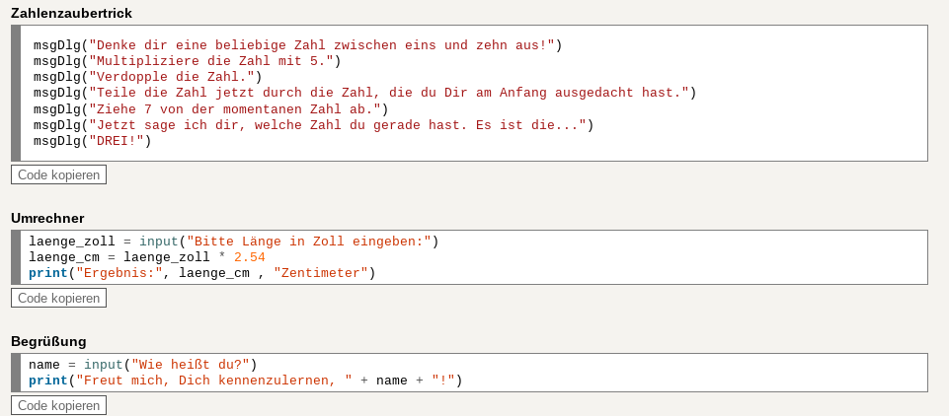
Was ist Python?
Python ist eine interpretierte, höhere Programmiersprache, die mit dem Ziel einer guten Programmlesbarkeit entworfen und anfangs im Hochschul- und Ausbildungsbereich als Lehrsprache eingesetzt wurde.

Slide 5
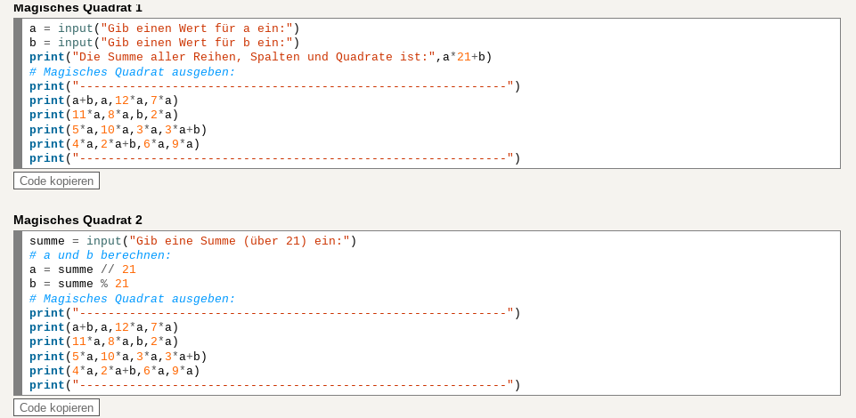
Was ist Python?

Slide 6
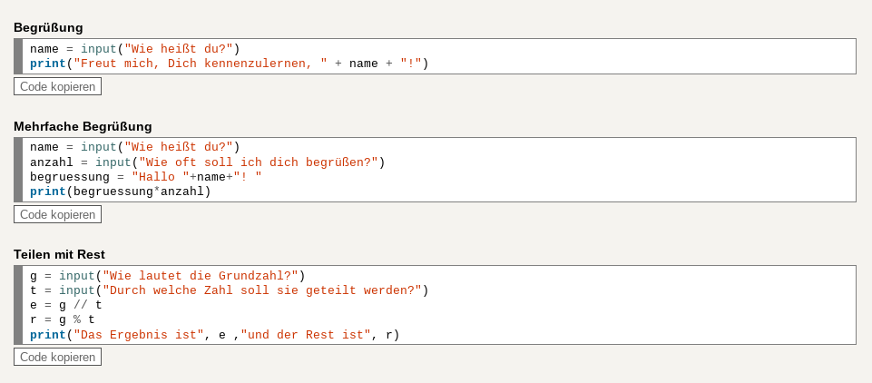
Was ist Python?

Slide 7
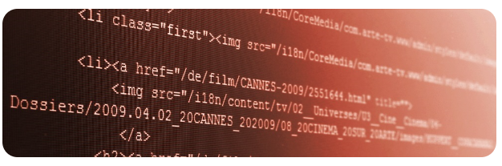
Was ist HTML?
Die Hypertext Markup Language (HTML, englisch für Hypertext-Auszeichnungssprache) ist eine textbasierte Auszeichnungssprache zur Strukturierung elektronischer Dokumente wie Texte mit Hyperlinks, Bildern und anderen Inhalten.

Slide 8

Was ist HTML?

Slide 9
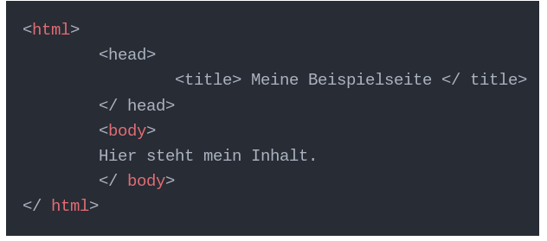
Was ist HTML?

Slide 10
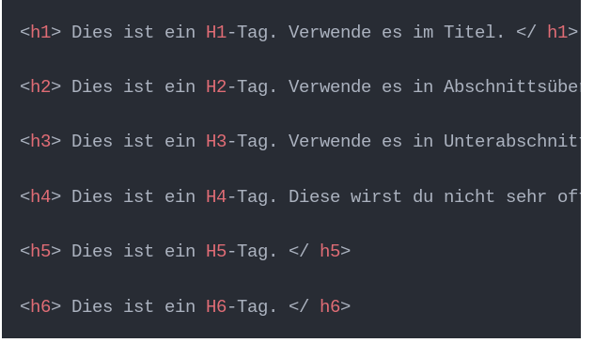
Was ist HTML?

Slide 11
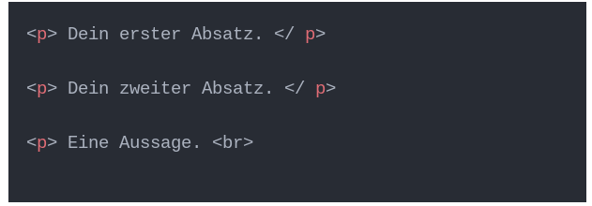
Was ist HTML?

Slide 12
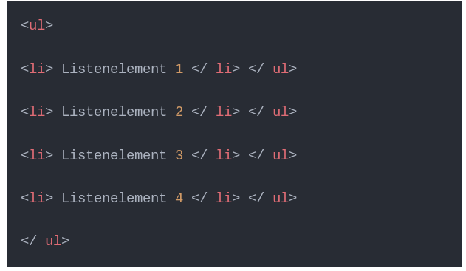
Was ist HTML?

Slide 13
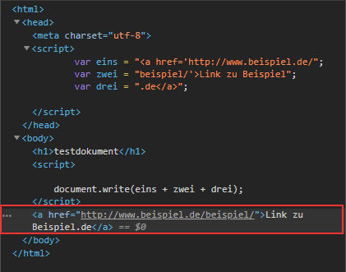
Was ist JavaScript?
JavaScript (JS) ist eine Skriptsprache, die hauptsächlich in Webbrowsern ausgeführt wird. Sie erlaubt die Erstellung dynamischer und interaktiver Webseiten, indem sie es Entwicklern ermöglicht, auf Ereignisse zu reagieren, Benutzereingaben zu verarbeiten und den Inhalt einer Webseite während der Laufzeit zu ändern.

Slide 14
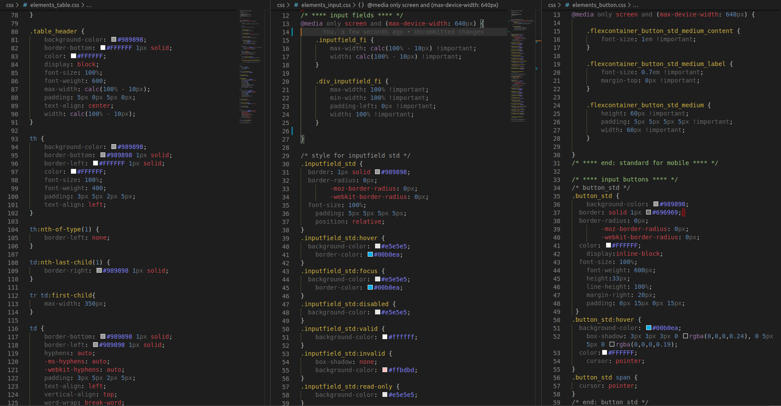
Wie werden Websites Programmiert?
Websites werden am meisten auf der Seite mit HTML programmiert, beim Aussehen mit CSS und wenn ein Quiz dabei ist mit JavaScript.

Slide 15




Websites mit einem Link anschauen
https://freetimemaker.github.io/
Schweizer Radio und Fernsehen https://www.srf.ch/
Toggo https://www.toggo.de/
Radio Sunshine https://www.sunshine.ch/

